Slide 1




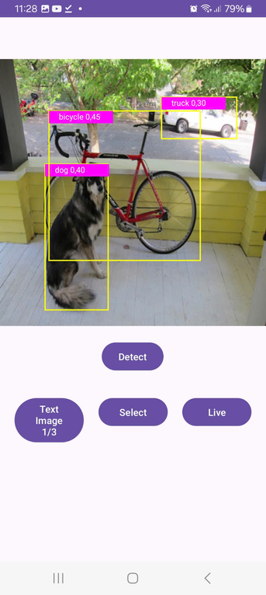
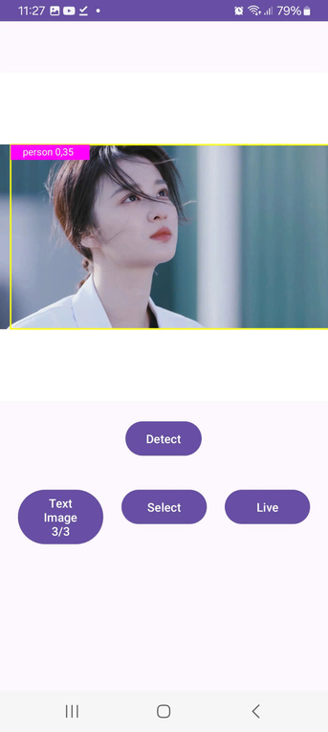
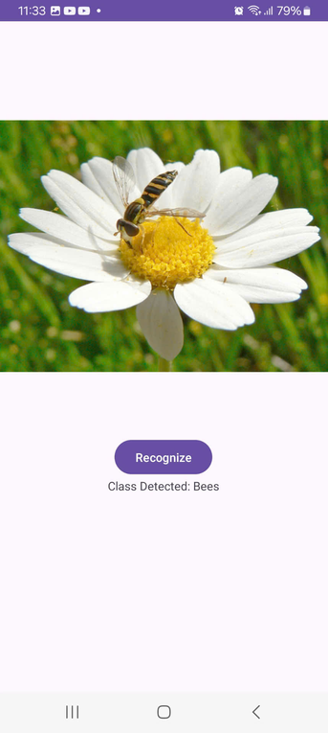
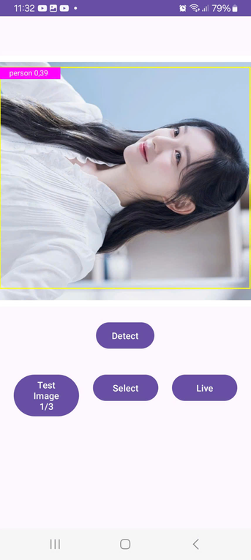
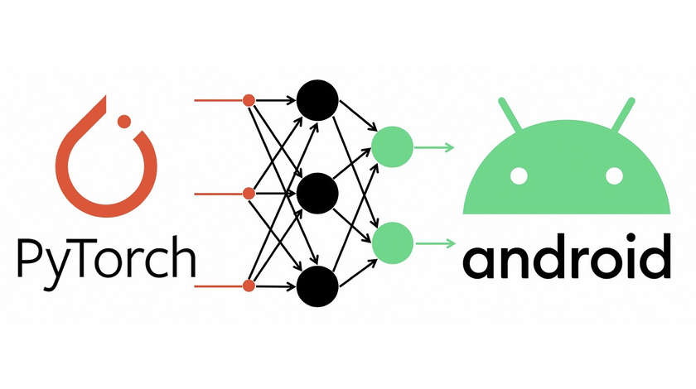

MOBILE APPLICATION DEVELOPMENT USING AI WITH PYTORCH BY EXAMPLES
Presented by QuyDat

Slide 2
OVERVIEW
Khái niệm
Pytorch,PyTorchJIT and TorchScript
Hướng triển khai
Các bước cơ bản
Ví dụ

Slide 3

KHÁI NIỆM
Mô hình AI (Trí tuệ nhân tạo) là một hệ thống hoặc thuật toán được thiết kế để thực hiện các nhiệm vụ mà bình thường cần đến trí tuệ của con người. Những mô hình này học hỏi từ dữ liệu để đưa ra quyết định, nhận diện mẫu, hoặc giải quyết các vấn đề phức tạp mà không cần lập trình chi tiết từng bước.

Slide 4

PYTORCH,PYTORCHJIT AND TORCHSCRIPT
PYTORCH LÀ MỘT THƯ VIỆN MÃ NGUỒN MỞ ĐƯỢC PHÁT TRIỂN BỞI FACEBOOK, DÙNG ĐỂ XÂY DỰNG VÀ HUẤN LUYỆN CÁC MÔ HÌNH HỌC SÂU (DEEP LEARNING). NÓ CUNG CẤP MỘT NỀN TẢNG MẠNH MẼ VÀ LINH HOẠT ĐỂ THỰC HIỆN CÁC PHÉP TOÁN TENSOR (GIỐNG NHƯ MẢNG ĐA CHIỀU) VÀ HỖ TRỢ TÍNH TOÁN TRÊN GPU. PYTORCH RẤT PHỔ BIẾN TRONG CỘNG ĐỒNG NGHIÊN CỨU VÌ CÚ PHÁP ĐƠN GIẢN, DỄ HIỂU

Slide 5
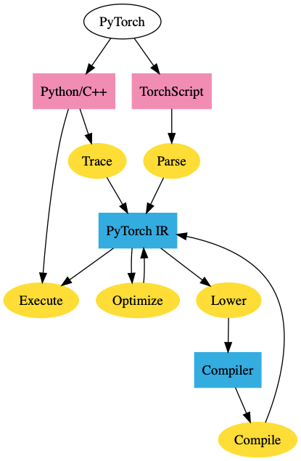

PYTORCH,PYTORCHJIT AND TORCHSCRIPT
PYTORCH JIT LÀ MỘT CÔNG CỤ TỐI ƯU HÓA TRONG PYTORCH, GIÚP TĂNG TỐC ĐỘ THỰC THI CỦA MÔ HÌNH AI. JIT SỬ DỤNG MỘT PHƯƠNG PHÁP GỌI LÀ JUST-IN-TIME COMPILATION (BIÊN DỊCH KHI CẦN) ĐỂ CHUYỂN ĐỔI MÃ PYTHON BÌNH THƯỜNG THÀNH MÃ MÁY HIỆU QUẢ HƠN. ĐIỀU NÀY GIÚP MÔ HÌNH CHẠY NHANH HƠN, ĐẶC BIỆT KHI TRIỂN KHAI TRÊN MÔI TRƯỜNG SẢN XUẤT (PRODUCTION).
SỬ DỤNG PYTORCH JIT: TĂNG TỐC ĐỘ, TỐI ƯU HÓA HIỆU SUẤT, VÀ CHO PHÉP TRIỂN KHAI MÔ HÌNH TRÊN CÁC NỀN TẢNG KHÔNG HỖ TRỢ PYTHON.

Slide 6
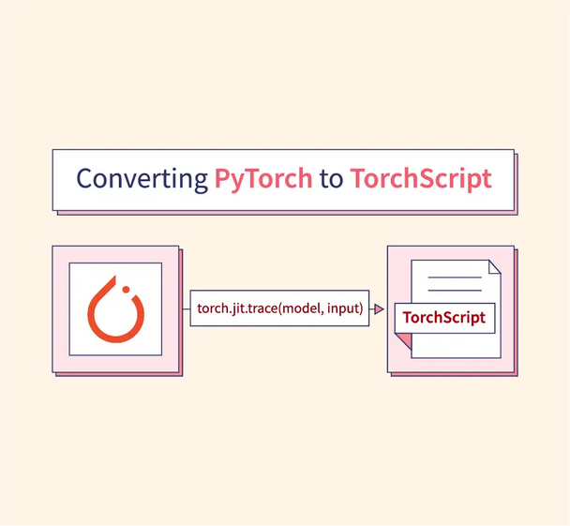
PYTORCH,PYTORCHJIT AND TORCHSCRIPT
TORCHSCRIPT LÀ MỘT DẠNG MÃ TRUNG GIAN ĐƯỢC PYTORCH SỬ DỤNG ĐỂ "LƯU TRỮ" MÔ HÌNH ĐÃ HUẤN LUYỆN. MÔ HÌNH TORCHSCRIPT CÓ THỂ ĐƯỢC CHẠY Ở BẤT KỲ MÔI TRƯỜNG NÀO MÀ KHÔNG CẦN CÀI ĐẶT PYTHON. TORCHSCRIPT LÀ KẾT QUẢ CỦA VIỆC SỬ DỤNG PYTORCH JIT ĐỂ BIÊN DỊCH MÔ HÌNH THÀNH MỘT BIỂU DIỄN ĐỘC LẬP VỚI PYTHON
TORCHSCRIPT GIÚP CHUYỂN MÔ HÌNH PYTORCH ĐÃ HUẤN LUYỆN THÀNH MỘT "DẠNG ĐỘC LẬP" CÓ THỂ CHẠY MÀ KHÔNG CẦN PYTHON. BẠN CÓ THỂ TRIỂN KHAI MÔ HÌNH AI NÀY TRÊN NHIỀU THIẾT BỊ KHÁC NHAU, NHƯ DI ĐỘNG HOẶC HỆ THỐNG NHÚNG, MÀ KHÔNG CẦN CÀI ĐẶT PYTHON.

Slide 7
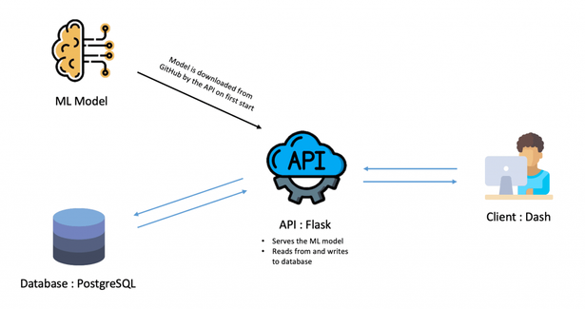
HƯỚNG TRIỂN KHAI
Ưu điểm: Dễ dàng cập nhật mô hình, không tốn tài nguyên trên thiết bị, có thể sử dụng mô hình phức tạp.
Nhược điểm: Phụ thuộc vào kết nối mạng và độ trễ.
Ưu điểm: Không phụ thuộc vào kết nối mạng, có thể hoạt động offline và giảm độ trễ.
Nhược điểm: Yêu cầu tài nguyên tính toán của thiết bị mạnh hơn và mô hình phải được tối ưu hóa để phù hợp với các hạn chế về bộ nhớ và CPU của điện thoại.

Slide 8
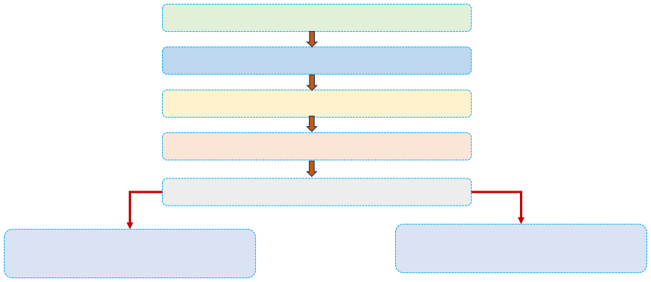
CÁC BƯỚC CƠ BẢN
DEPLOYMENT WORKFLOW
Author a Model in Pytorch
Quantize model (optional)
Model = torch.quantization.convert(mobile_model)
Script/Trace model
Scripted_model = torch.jit.script(model)
Model Optimization (optional)
Opt_model = optimize_for_mobile(scripted_model)
Save model
Opt_model_save_for_lite_interpreter(“mobile_model.ptl”)
Android
IOS
Implementation
Implementation
Pod ‘LibTorch_Lite’, ‘~>version’
‘org.pytorch:torch_android_lite:version’

Slide 9
CÁC BƯỚC CƠ BẢN
DEPLOYMENT WORKFLOW
Tạo mô hình trong PyTorch: Xây dựng mô hình AI trong PyTorch.
Quantize mô hình (tùy chọn): Tối ưu hóa mô hình để giảm kích thước và tốc độ tính toán.
Script/Trace mô hình: Chuyển mô hình thành dạng có thể chạy trên thiết bị di động bằng cách sử dụng torch.jit.script.
Tối ưu hóa mô hình (tùy chọn): Cải thiện mô hình cho các thiết bị di động với optimize_for_mobile.
Lưu mô hình: Lưu mô hình đã tối ưu thành file .ptl để sử dụng trên Android hoặc iOS.
Triển khai trên Android: Dùng org.pytorch:torch_android_lite:version để triển khai.
Quantize model (optional)
Author a Model in Pytorch
Script/Trace model
Model = torch.quantization.convert(mobile_model)
Model Optimization (optional)
Scripted_model = torch.jit.script(model)
Opt_model = optimize_for_mobile(scripted_model)
Save model
Opt_model_save_for_lite_interpreter(“mobile_model.ptl”)
Android
Implementation
IOS
Implementation
Pod ‘LibTorch_Lite’, ‘~>version’
‘org.pytorch:torch_android_lite:version’

Slide 10



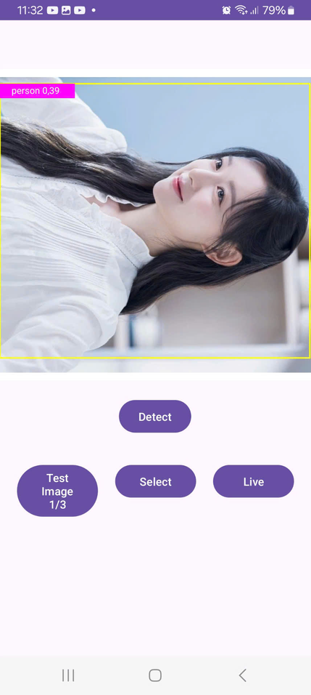
VÍ DỤ THỰC TẾ
Object Detection with YOLO WORKFLOW

Slide 11
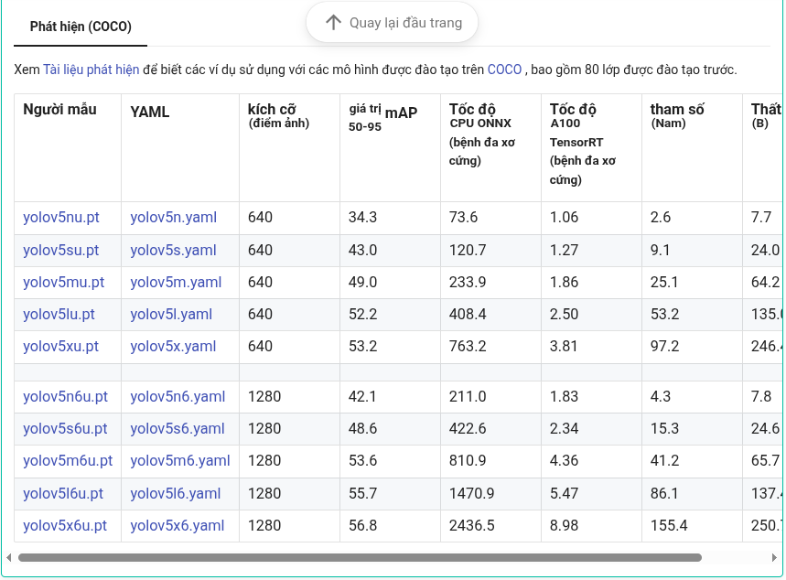
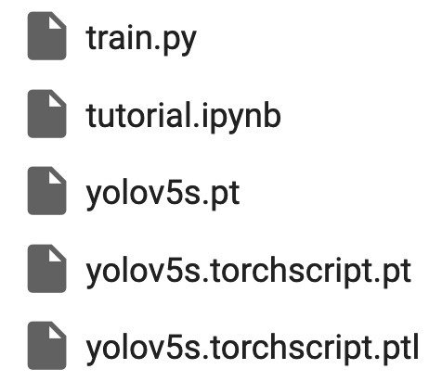
VÍ DỤ THỰC TẾ
Object Detection with YOLO WORKFLOW
YOLO (You Only Look Once) is one of the fastest and most popular object detection models. This Object Detection with YOLOv5 Android sample app uses the PyTorch scripted YOLOv5 model to detect objects of the 80 classes trained with the model.
LINK DOWNLOAD YOLOV5

Slide 12
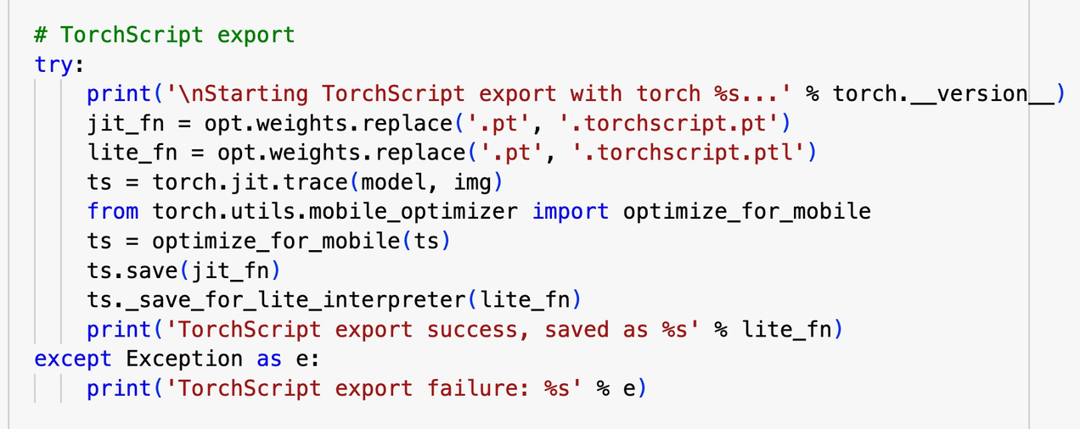
VÍ DỤ THỰC TẾ
Object Detection with YOLO WORKFLOW
Generate the optimized TorchScriptlite model yolov5s.torchscript.ptl

Slide 13
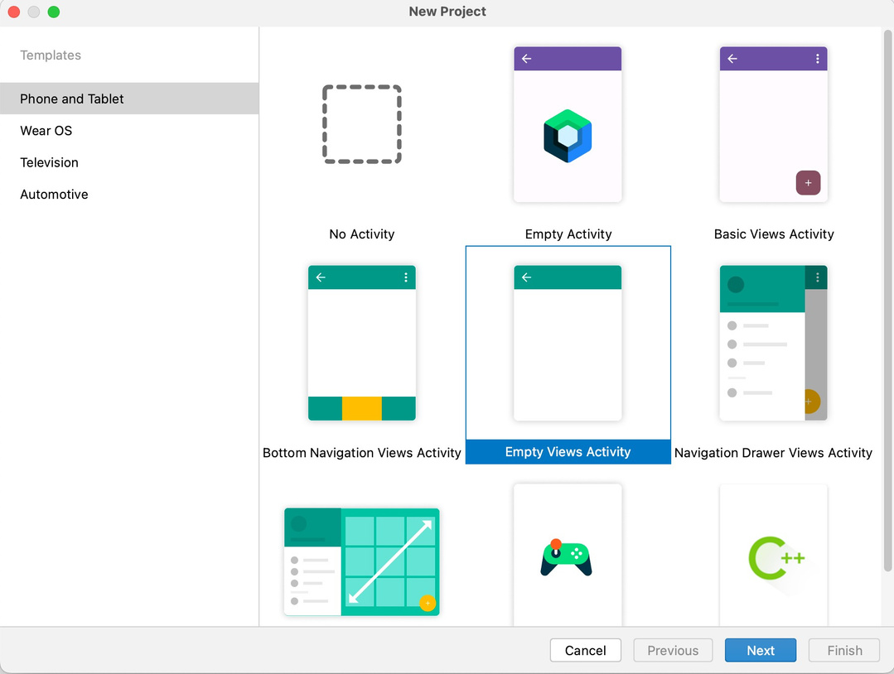
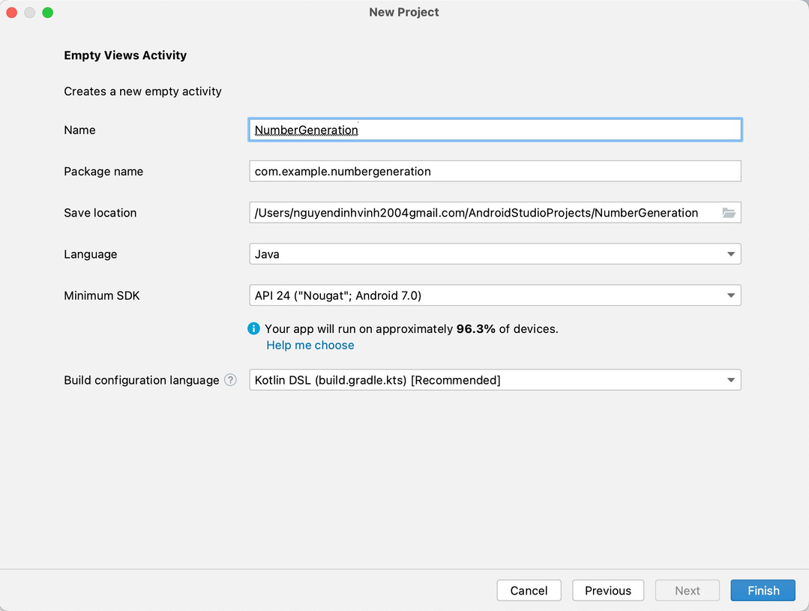
VÍ DỤ THỰC TẾ
Object Detection with YOLO WORKFLOW
Create New Project

Slide 14
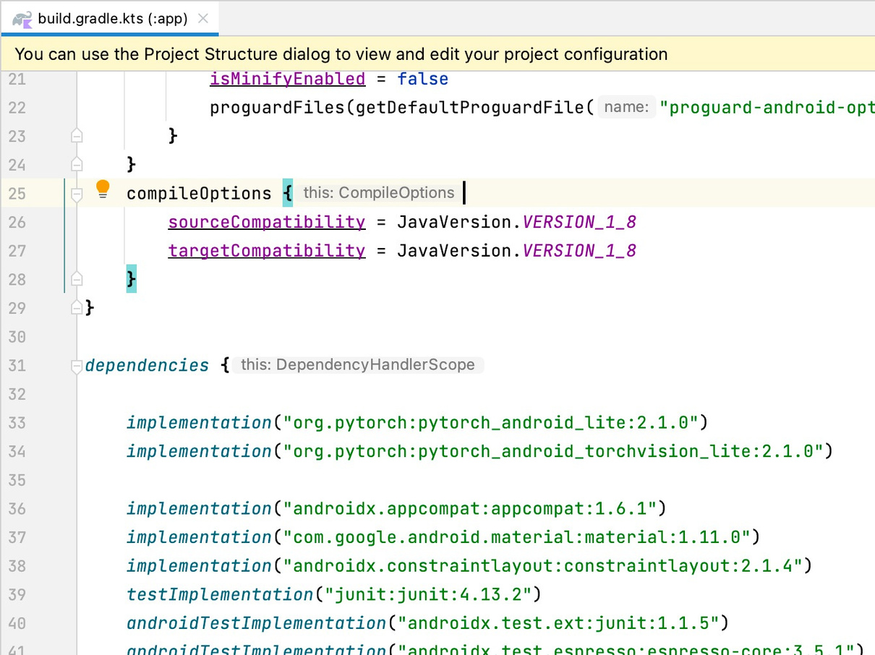
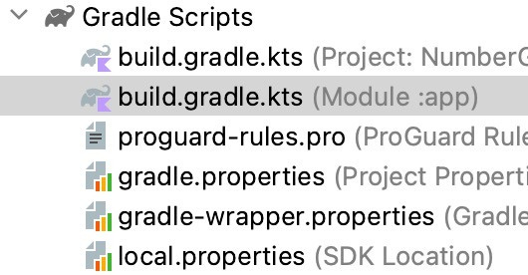
VÍ DỤ THỰC TẾ
Object Detection with YOLO WORKFLOW
PyTorchAndroid API Configuration

Slide 15
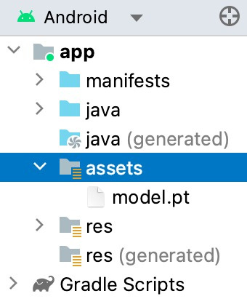
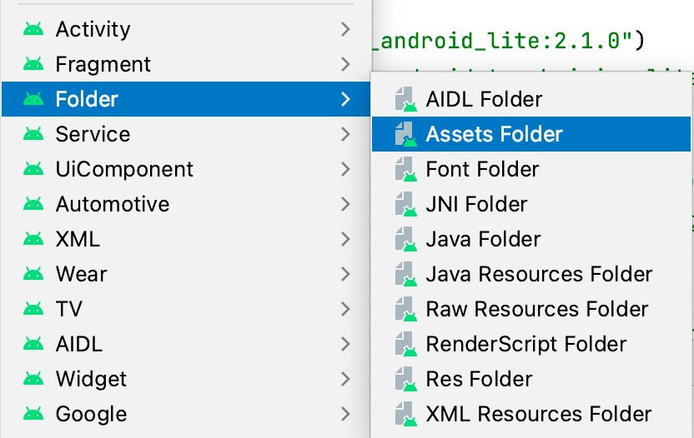
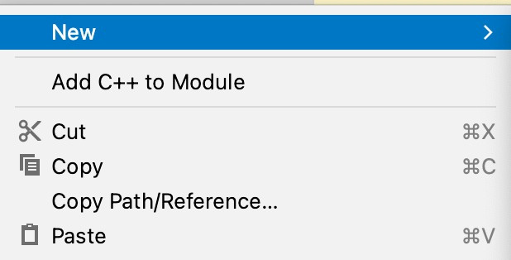
VÍ DỤ THỰC TẾ
Object Detection with YOLO WORKFLOW
Create Assestsfolder to store PytorchLite Model

Slide 16
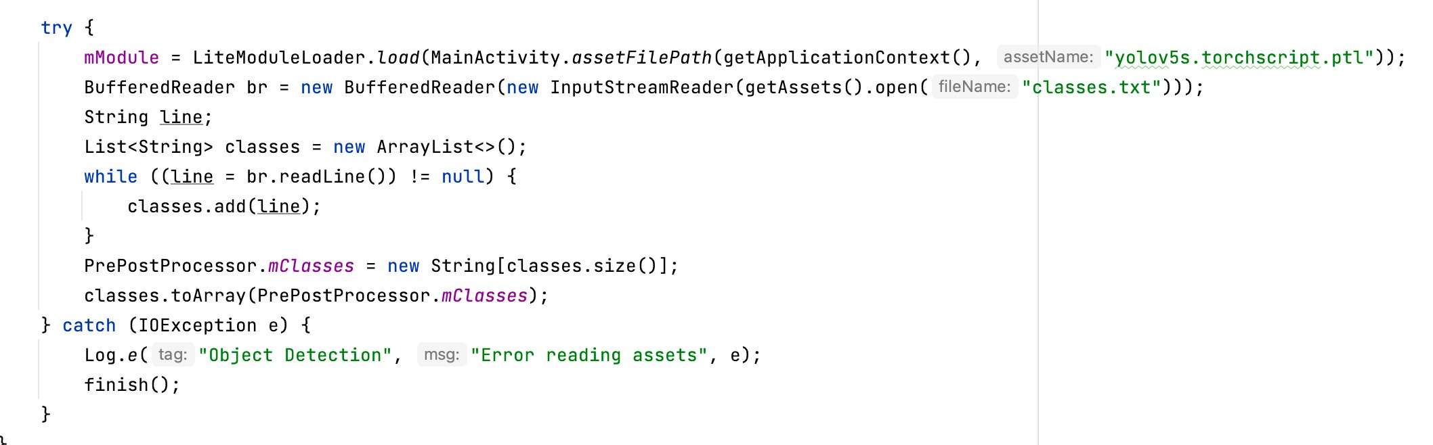
VÍ DỤ THỰC TẾ
Object Detection with YOLO WORKFLOW
Load Yolov5 model and class label

Slide 17
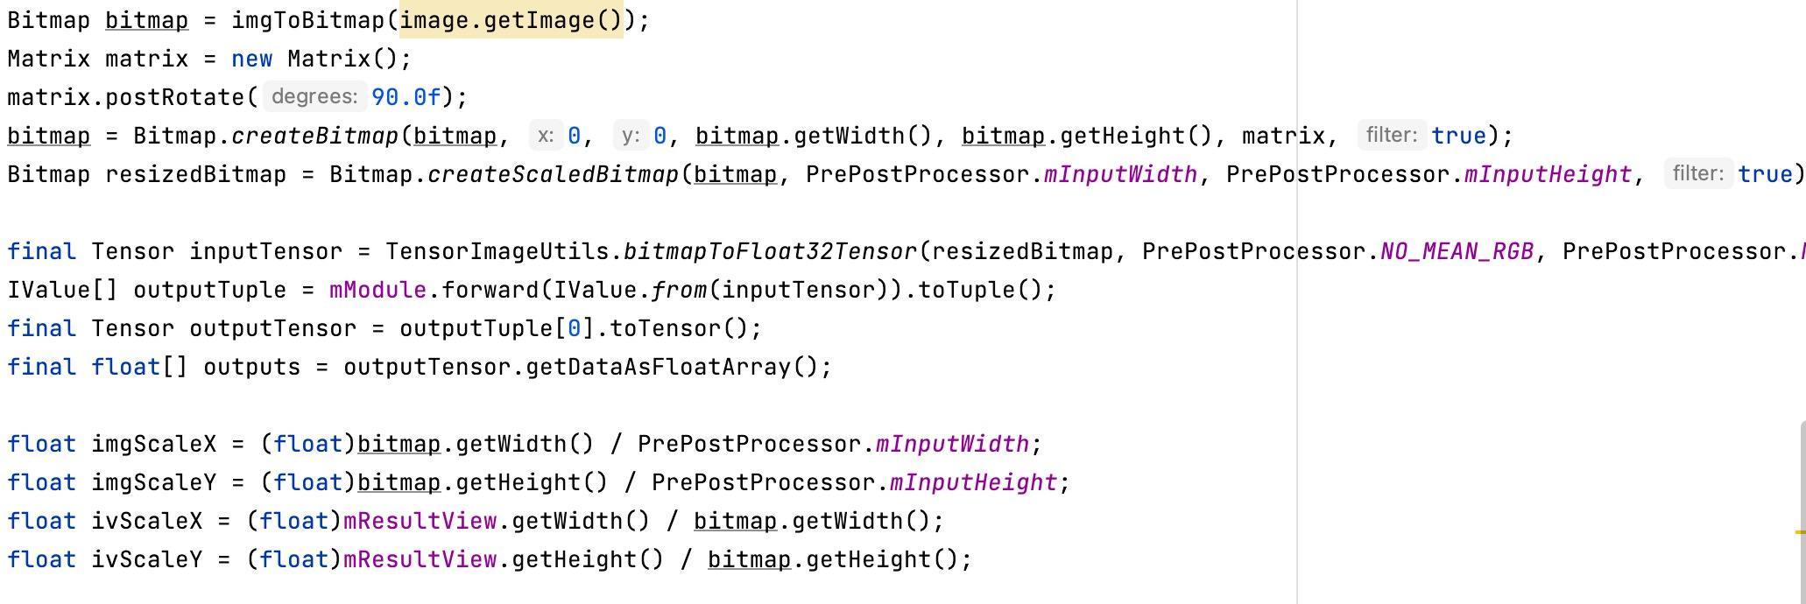
VÍ DỤ THỰC TẾ
Object Detection with YOLO WORKFLOW
Use Yolov5 for detection

Slide 18
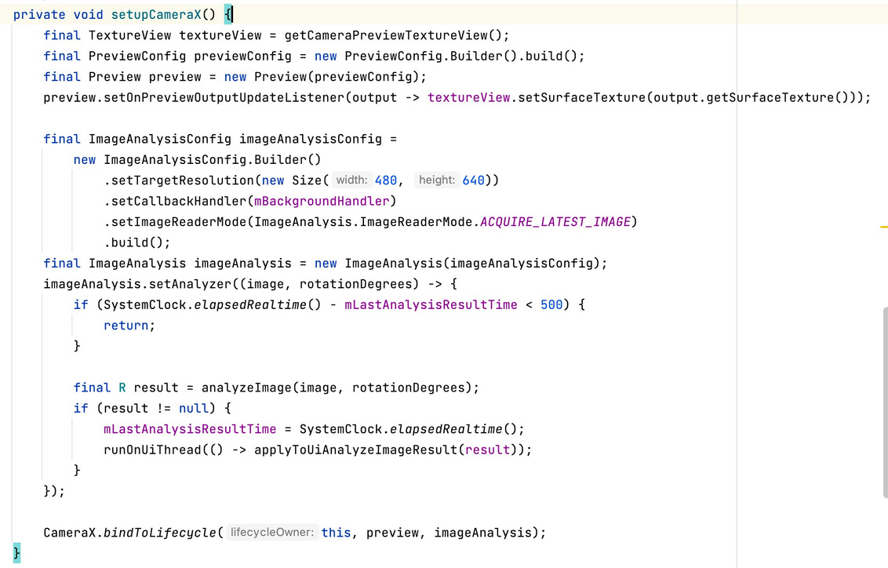
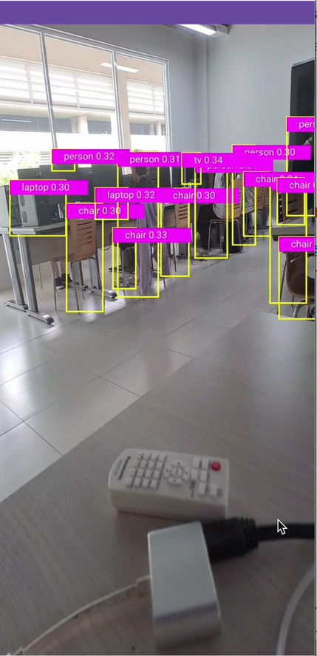
VÍ DỤ THỰC TẾ
Object Detection with YOLO WORKFLOW
Setup CameraX for live detection

Slide 19


VÍ DỤ THỰC TẾ
Object Detection with YOLO WORKFLOW

Slide 20

VÍ DỤ THỰC TẾ
Image Generation
StyleGAN3 on Anime Faces
https://blog.runpod.io/training-stylegan3-on-runpod/

Slide 21
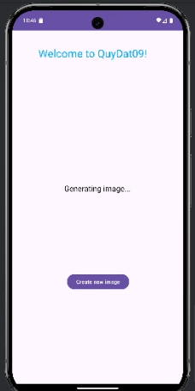

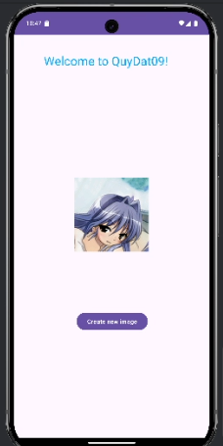
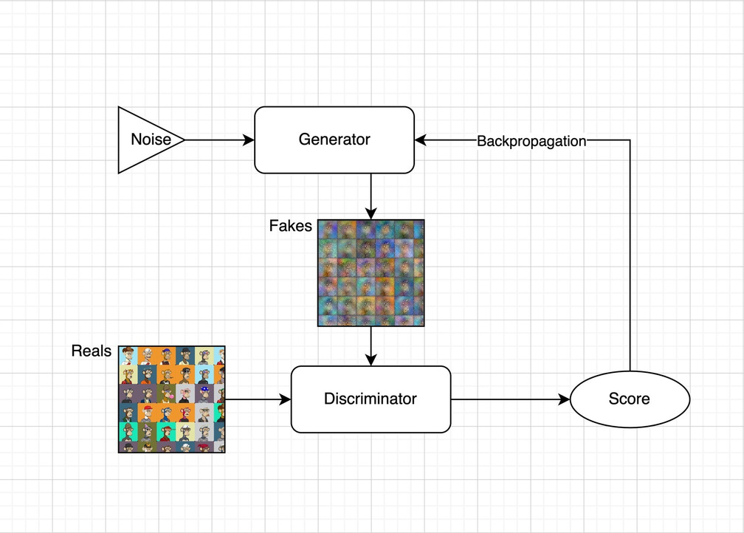
VÍ DỤ THỰC TẾ
Image Generation

Slide 22
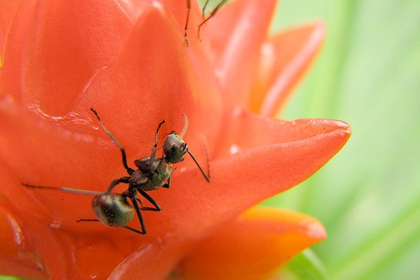
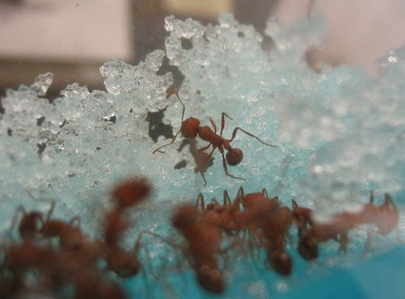
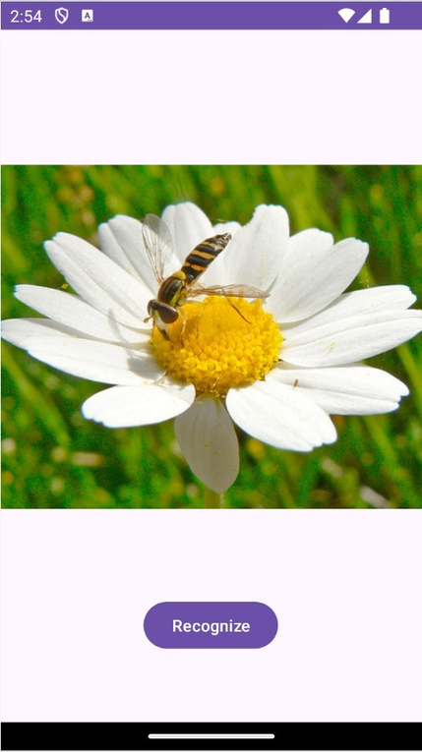
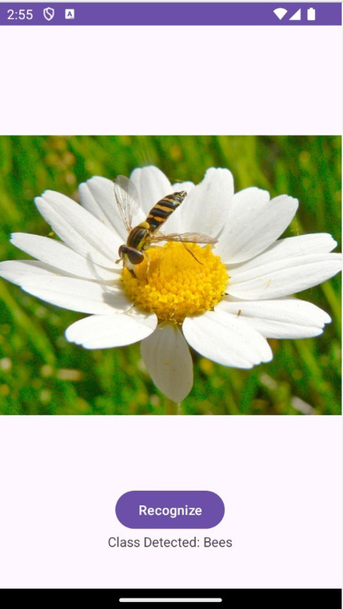



VÍ DỤ THỰC TẾ
Ants vs Bee Classification

Slide 23
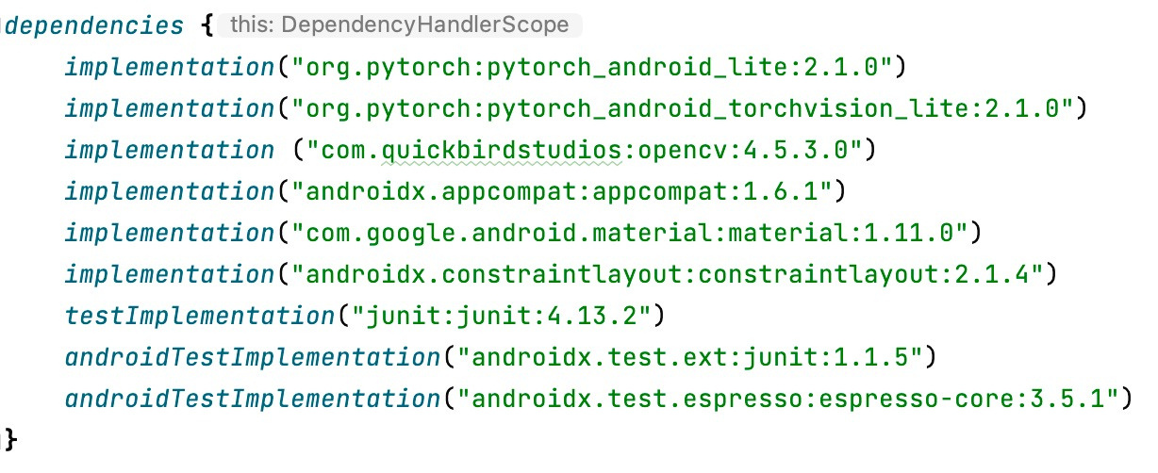
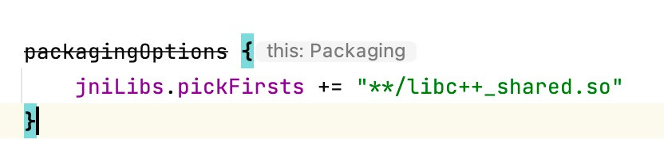
VÍ DỤ THỰC TẾ
Ants vs Bee Classification
qImport the PytorchAndroid and OpenCV dependencies

Slide 24



For your attention

